Slide 1

WEB-САЙТ.
Разработка WEB-САЙТОВ.

Slide 2
Web-страница- это отдельный документ (комбинация текста, рисунков, анимации, звука и прочее), который имеет свой собственный адрес.
Web-сайт– это группа Web-страниц, объединенная гиперссылками, принадлежащих какому-либо частному лицу или организации.
Гиперссылка- это некоторое слово или объект документа, содержащий указатель(адрес) для перехода на другой фрагмент документа или другую Web-страницу

Slide 3
Браузер - программа просмотра web-сайтов и осуществление путешествий по сети
Служба WWW (World Wide Web ) – всемирная паутина (распределенная по всему миру информационная система, содержащая миллионы разнообразных документов) использует протокол HTTP (протокол передачи гипертекста). Его основное назначение- обработка гиперссылок и передача документов клиенту.
Книжник Светлана Викторовна учитель информатики МБОУ СОШ №3. г. Кумертау

Slide 4
Из истории.
Первый в мире сайт info.cern.ch появился в 1991 году. Его создатель, Тим Бернерс-Ли, опубликовал на нём описание новой технологии World Wide Web (всемирная паутина), основанной на протоколе передачи данных HTTP, системе адресации URI и языке гипертекстовой разметки HTML. Также на сайте были описаны принципы установки и работы серверов и браузеров. Сайт стал и первым в мире интернет-каталогом, так как позже Тим Бернерс-Ли разместил на нём список ссылок на другие сайты.

Slide 5
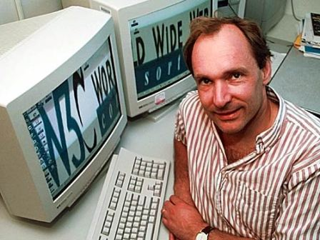
Тим Бернерс-Ли является «отцом» основополагающих технологий веба — HTTP, URI/URL и HTML, хотя их теоретические основы были заложены ещё раньше.
Книжник Светлана Викторовна учитель информатики МБОУ СОШ №3. г. Кумертау

Slide 6

Сайты-визитки
Корпоративные сайты
Интернет-витрины
Промо-сайты
Интернет представительства
Информационные ресурсы
Тематические сайты
Интернет-порталы
Блоги
Каталоги сайтов
Виды сайтов
Веб-сервисы
Поисковые системы
Почтовые системы
Интернет-форумы
Фото-, видео-, аудио-хостинги
Доски объявлений
Социальные сети

Slide 7
Разработка Web-сайтов
2 способа
Ручной
С использованием конструктора
Книжник Светлана Викторовна учитель информатики МБОУ СОШ №3. г. Кумертау

Slide 8
ЭТАПЫ СОЗДАНИЯ
Подготовительный
Дизайн
Web-программирование
HTML верстка сайта
Размещение сайта в сети
Раскрутка и администрирование (поддержка) сайта
Книжник Светлана Викторовна учитель информатики МБОУ СОШ №3. г. Кумертау

Slide 9
Создание Web-сайтов реализуется с помощью языка разметки гипертекстовых документов HTML.
Код страницы набирается в любом текстовом редакторе например блокнот и оформляется с помощью команд языка HTML.
Тестируются html файл с помощью любого браузера.
Команды HTML задаются с помощью специальных элементов – тэгов, которые заключается в угловые скобки
Существуют два типа тэгов – парные и непарные.
Непарные, например <BR> - тэг перевода строки
Парные <B>мама </B>, выделение слова полужирным шрифтом
Признаком окончания действия парного тэга служит слэш / .

Slide 10
Основные тэги для создания Web-страницы
<html></html> - определяет формат документа
<head></head> - содержит название страницы и справочную информацию о ней
<title></title> - содержит название страницы, которое отображается в верхней строке браузера
<body></body> - отображает в браузере содержимое страницы

Slide 11
Структура Web-страницы
Текст HTML программы Коментарии
<html> начало HTML кода
<head> начало головной части
<title>Первый документ</title> заголовок документа
</head> конец головной части
<body> начало тела программы
<H1> Первый HTML документ </H1> заголовок
<HR> горизонтальная линия
<P> начало абзаца
Кошка не похожа на собаку.
А собака не похожа на кошку.
именно это сходство и берем за основу.
</P> конец абзаца
</body> конец тела программы
</html> конец HTML кода

Slide 12
Сохранение, редактирование Web-страницы
Напечатать текст HTML программы в текстовом редакторе Блокнот
Созданную Web-страничку необходимо сохранить в виде файла с расширением *.html или *.htm
В процессе создания Web-страницы приходится добавлять новые тэги и просматривать получаемый результат. Для добавления тэгов необходимо открыть файл Web-страницы с помощью Блокнота
командой вид – просмотр HTML – кода.
Например: Главная.html

Slide 13
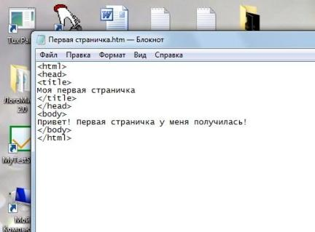
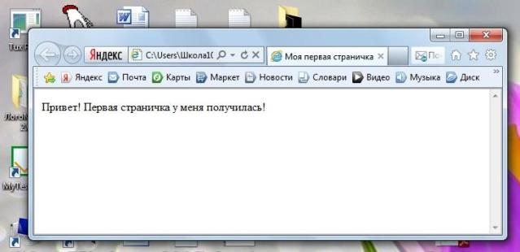
Вид html-страницы в:
Блокноте
Internet Explorer

Slide 14
Форматирование текста
Разбиение текста на абзацы:
<P>…</P>
Центрирование объектов:
<CENTER>… </CENTER>
Выравнивание абзацев:
<P ALIGN="JUSTIFY">, <P ALIGN=“LEFT">, <P ALIGN=“RIGHT">
Цвет, размер:
<FONT COLOR="#00FFFF"> или <FONT COLOR=“BLUE">
<FONT SIZE="5“>; <FONT FACE=“ARIAL“>
Пример: <FONT SIZE="5“ COLOR="#00FFFF” >

Slide 15
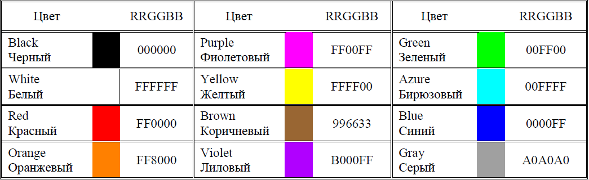
Запись текста в формате RGB
Книжник Светлана Викторовна учитель информатики МБОУ СОШ №3. г. Кумертау

Slide 16
Гиперссылки
Для определения гиперссылки используется тег <A>, структура которого имеет следующий вид:
<A HREF=“filename” > текст ссылки </A>
Пример: <A HREF=“foto.bmp” > фотография </A>
  Возможно добавление атрибута TARGET со следующими значениями:
  _top – открытие документа в текущем окне
  _blank – открытие документа в новом окне
Имя файла
Текст в HTML - документе

Slide 17
Вставка графических изображений
Для вставки изображений используется тег <IMG>.
Рассмотрим применение этого тега на примере:
<IMG SRC=“foto.jpg” WIDTH=“542” HEIGHT=“407” ALT= “Я”>
Где SRC – определяет URL – адрес графического файла
WIDTH – ширина, HEIGHT – высота,
ALT – альтернативный текст.
Изображение так же может быть гиперссылкой:
<A HREF=“1.bmp” > <IMG SRC=“1.jpg” WIDTH=“542” HEIGHT=“407” ALT= “Я”></A>

Slide 18
Фон страницы
Фоновое изображение – это файл с небольшим рисунком, который многократно повторяется, заполняя все окно браузера независимо от его размера
Графика, используемая в качестве фоновой, задается в теге <BODY>
Пример: <BODY BACKGROUND=“FON.PNG”> -фоновая картинка
<BODY BGCOLOR=“ЦВЕТ”> - цвет фона
=

Slide 19
АТРИБУТЫ КАРТИНКИ
<img src="uzeron_pc.jpg"> | Без атрибутов - текст по умолчанию находится снизу картинки
<img src="uzeron_pc.jpg" align="right"> | align="right" - картинка справа, текст слева
<img src="uzeron_pc.jpg" align="left"> | align="left" - картинка слева, текст обтекает справа
<img src="uzeron_pc.jpg" align="bottom"> | align="bottom" - как и по умолчанию, текст внизу картинки
<img src="uzeron_pc.jpg" align="middle"> | align="middle" - текст посередине картинки

Slide 20
литература
Иванова И.А. Информатика. 11 класс: Практикум. –Саратов: Лицей, 2004.
http://beluys.com/html_basics/html_page.html
http://baxtop.ru/sozdanie-saita-s-pomoshhyu-html.htm
Книжник Светлана Викторовна учитель информатики МБОУ СОШ №3. г. Кумертау

